Slide 1
Intégration Galerie 825

Slide 2
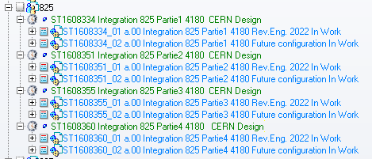
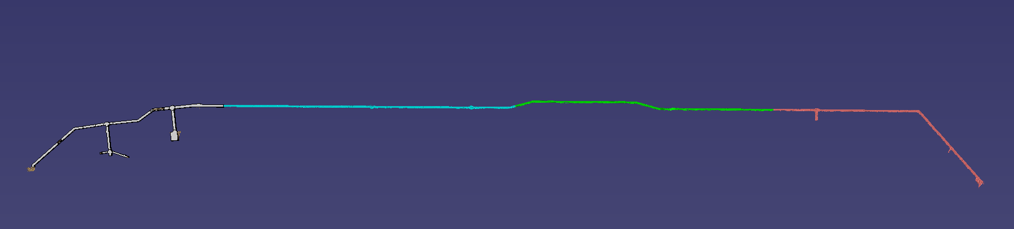
Intégration Galerie 825
Les modèles intégration de la galerie 825 découpé en 4 parties ~300m:
ST1608334 Integration 825 Partie1 4180
ST1608351 Integration 825 Partie2 4180
ST1608355 Integration 825 Partie3 4180
ST1608360 Integration 825 Partie4 4180
Zone Est
Zone Ouest
Partie 4
Partie 3
Partie 2
Partie 1

Slide 3
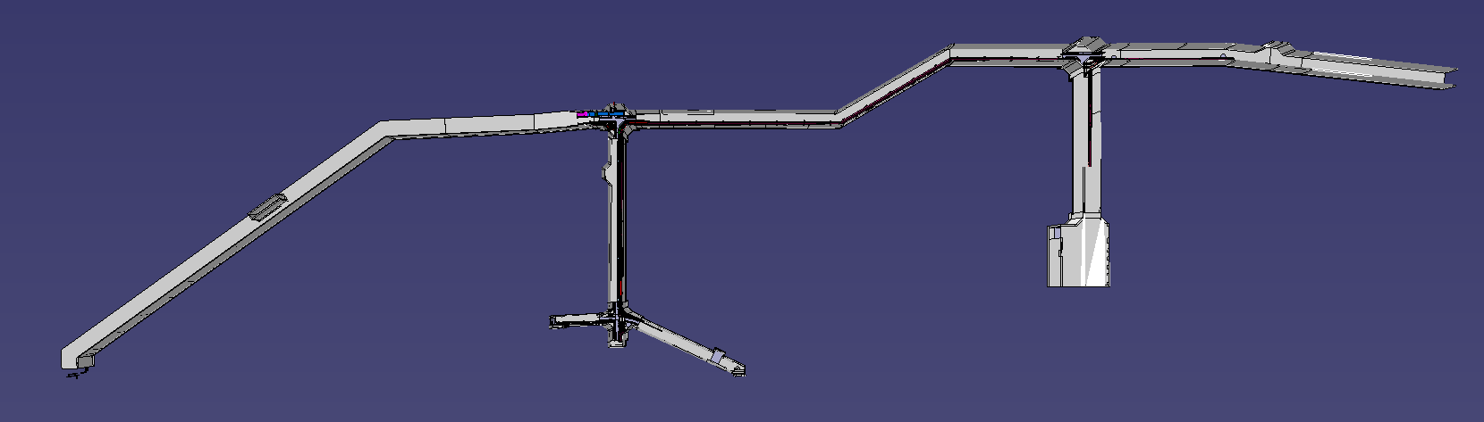
Intégration Galerie 825
zone ouest (Partie 4) :
ST1608360 Integration 825 Partie4 4180
Zone Ouest
Priorités |  | Galerie | Numéro ST ASS GENERALE INT | Etat d'avancement par service
 |  |  |  | Scan survey | Maillage catia intégration | Génie civil | EL | CV | Tertiaire
2 | 825 Partie 4 | Reverse | ST1608360_01 | Finalisé | Finalisé | Finalisé | Finalisé | En cours | En cours
 |  | Future | ST1608360_02 | Finalisé | Finalisé | Finalisé | Finalisé | En cours | En cours
Bat 110
Bat 35
Bat 182
Bat 188

Slide 4
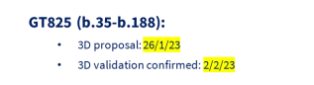
Intégration Galerie 825
zone ouest (Partie 4)
Livrable des modèles 3D:
b.18
Activity | Milestone | Date | Gallery | Location
RE | Delivery | 27/7/23 | 825 | b.35-b.110 (with cross next to b.110 and branch)
RE | Validation | 10/8/23 | 825 | b.35-b.110 (with cross next to b.110 and branch)
FC | Delivery | 10/8/23 | 825 | b.35-b.110 (with cross next to b.110 and branch)
FC | Validation | 24/8/23 | 825 | b.35-b.110 (with cross next to b.110 and branch)
Bat 110
Bat 182
Bat 35
Bat 188

Slide 5
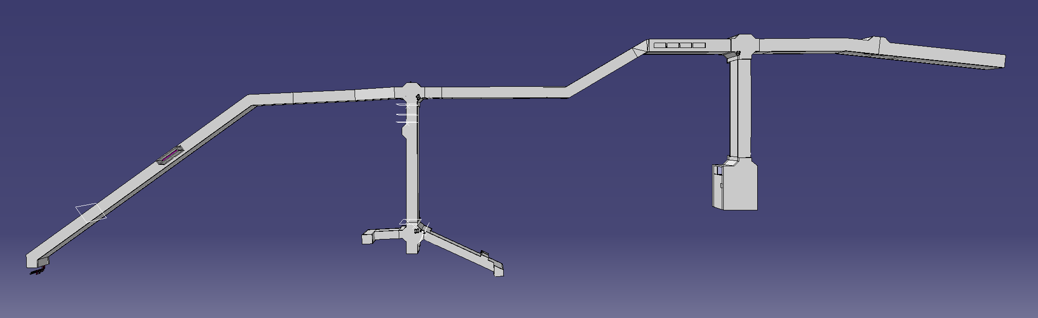
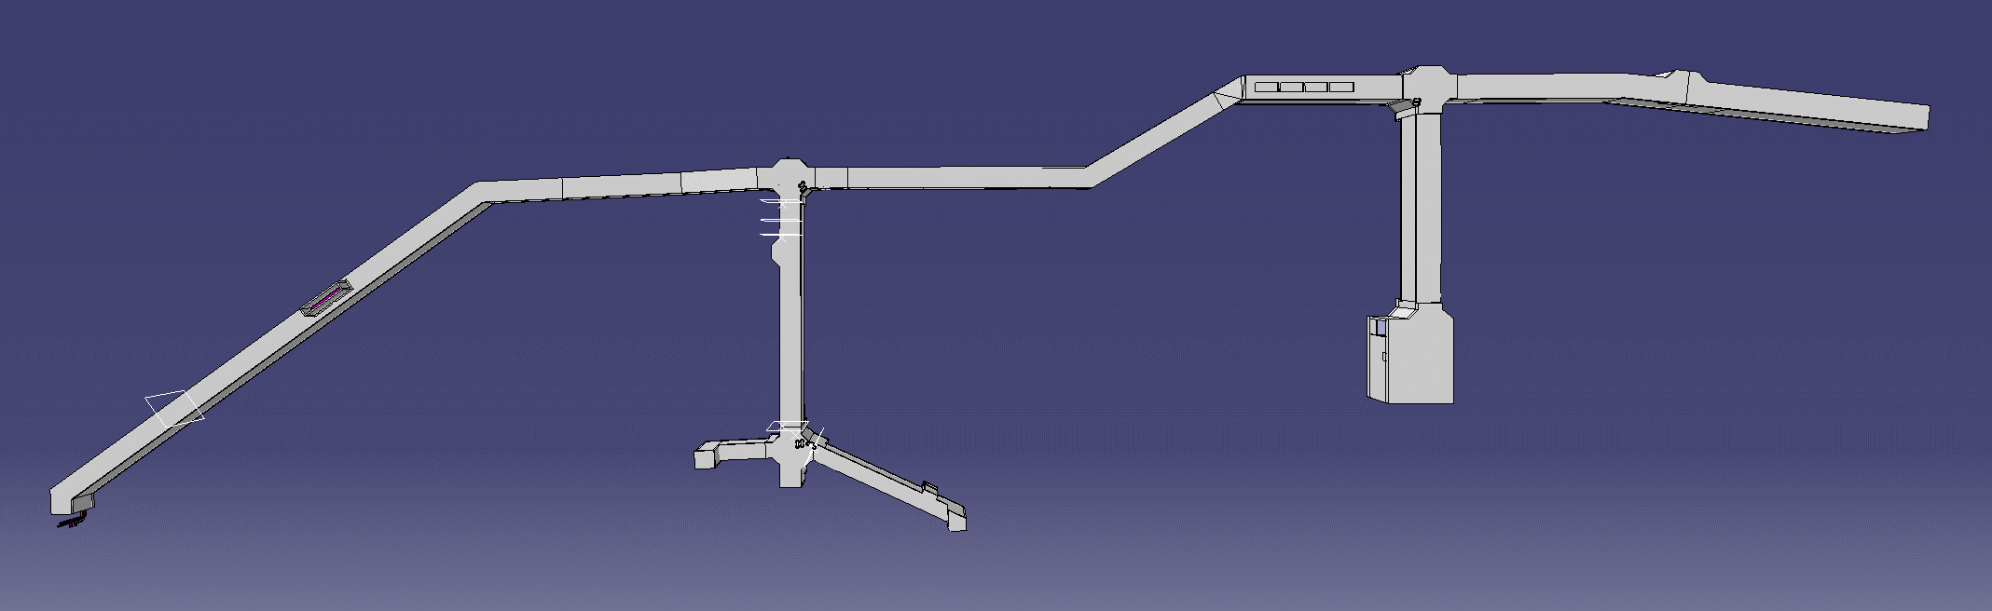
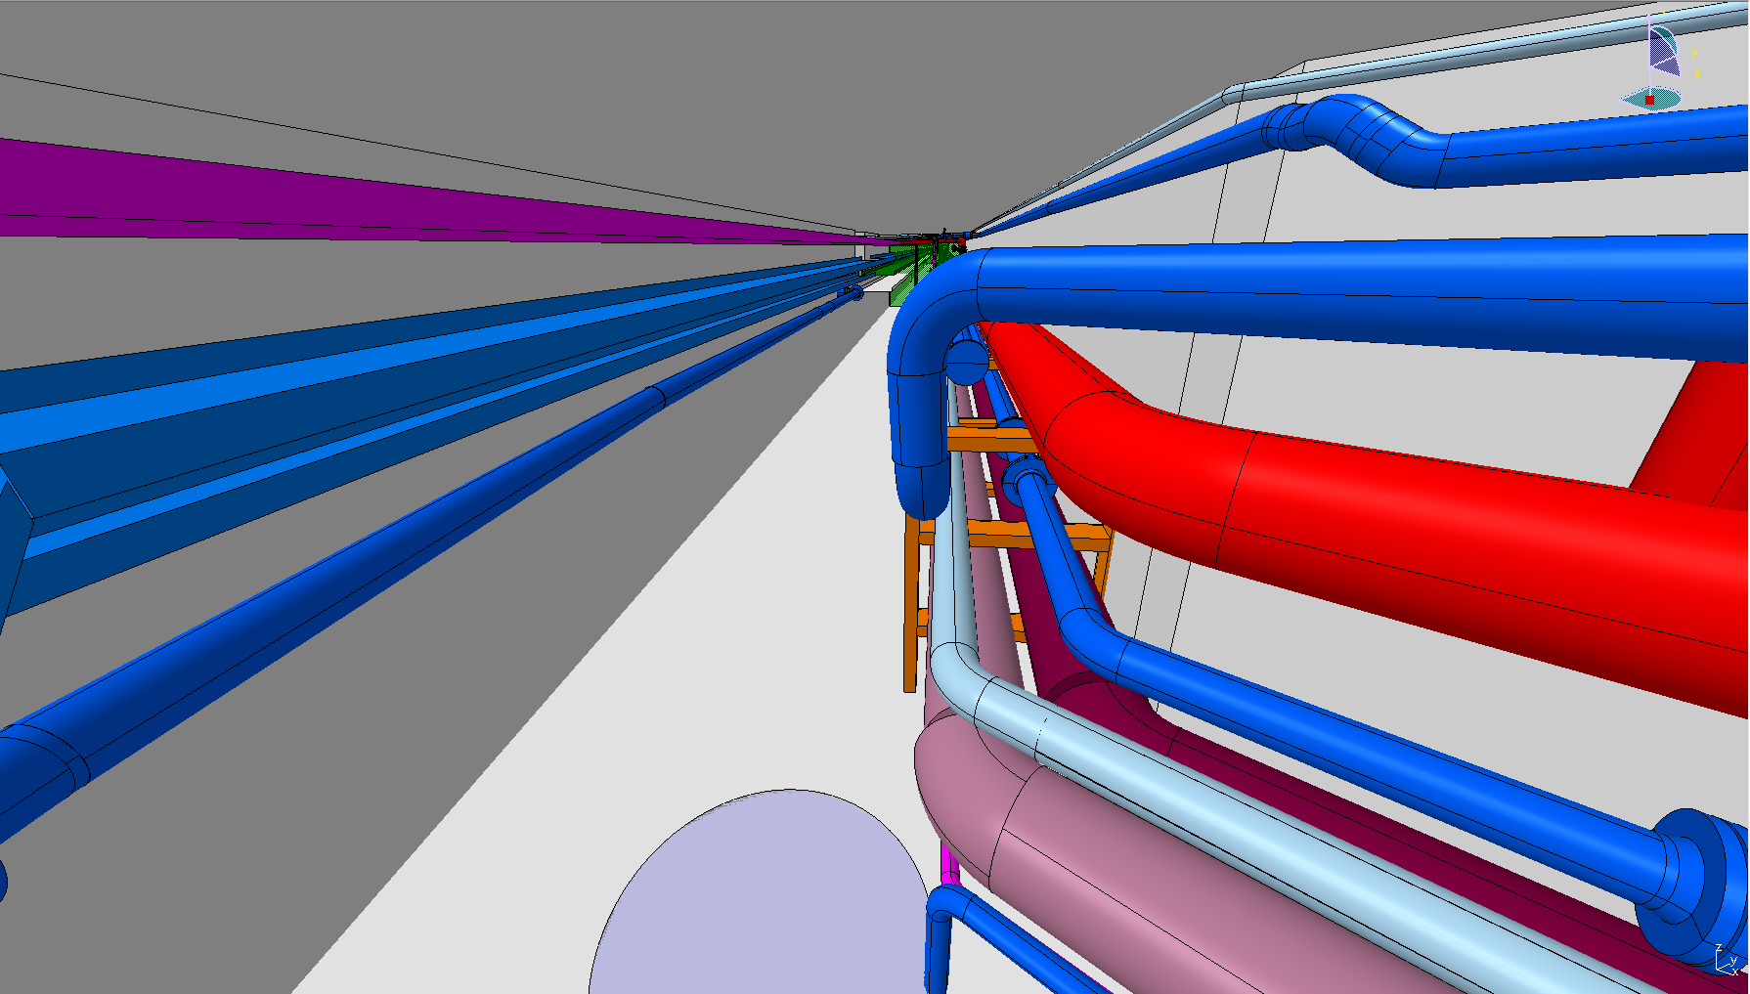
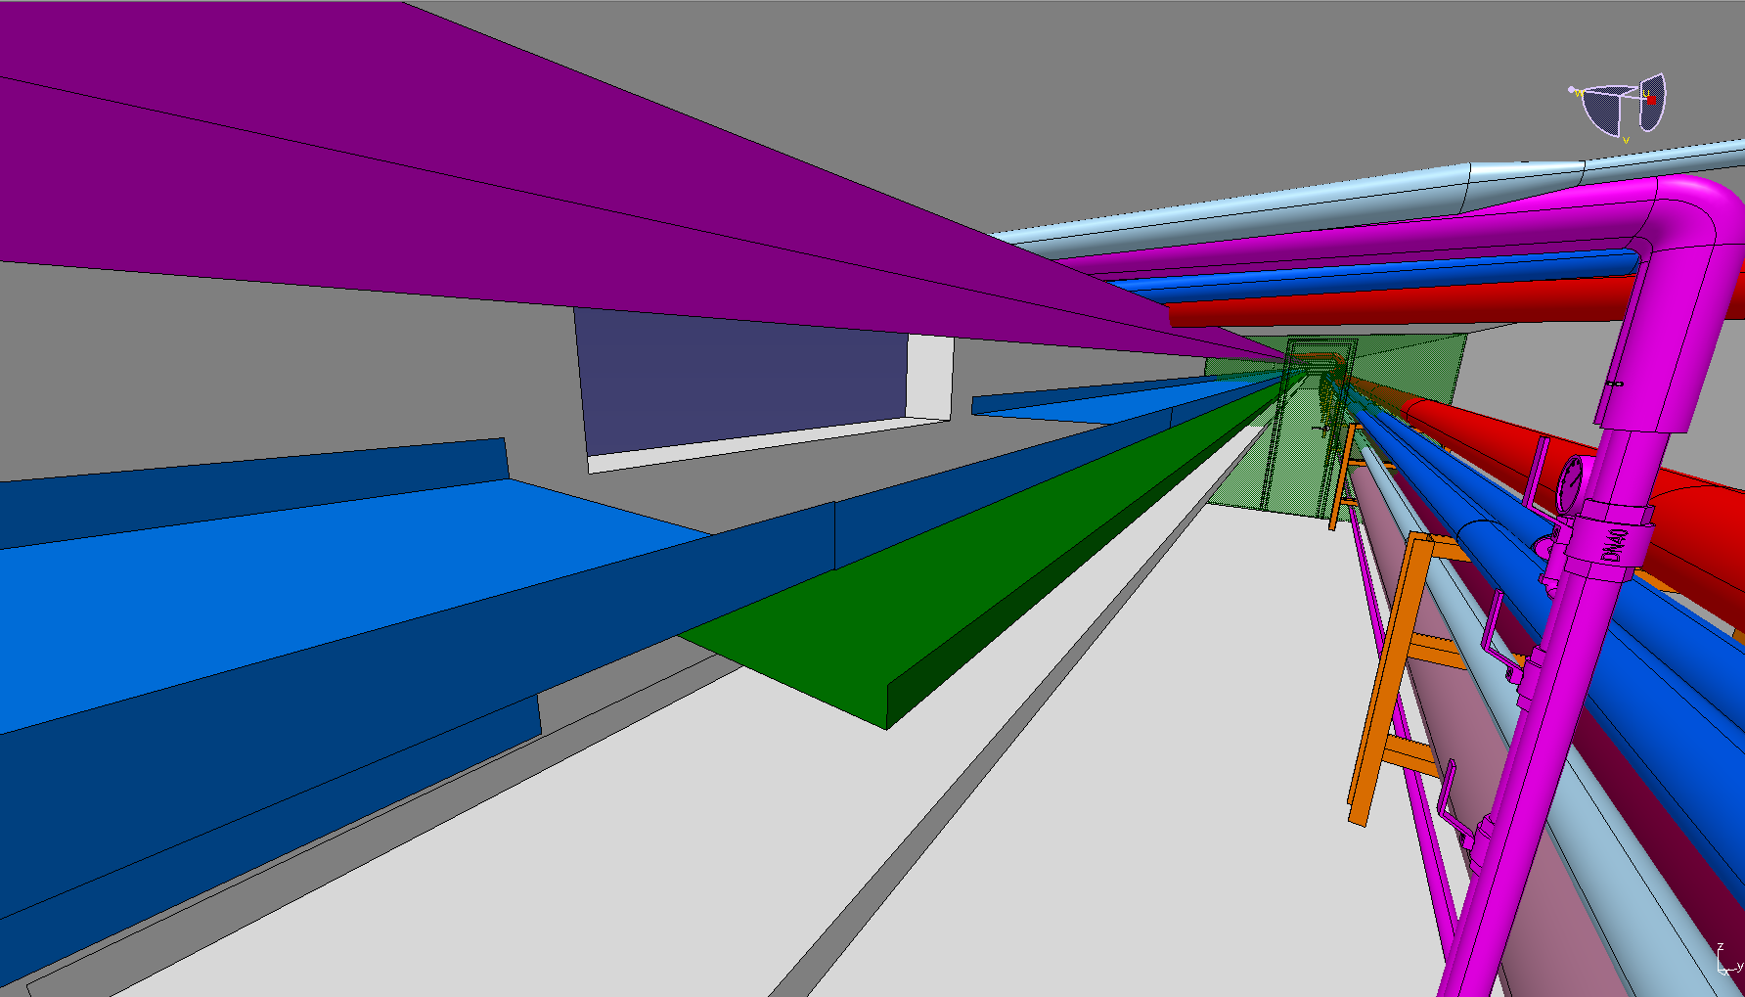
Intégration Galerie 825
zone ouest (Partie 4) Reverse Eng en cours:
Jonction 825/b.188 Dcum A-1190
b.35
b.182
b.110/192
b.188

Slide 6
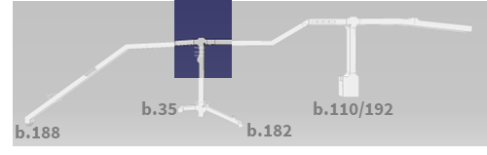
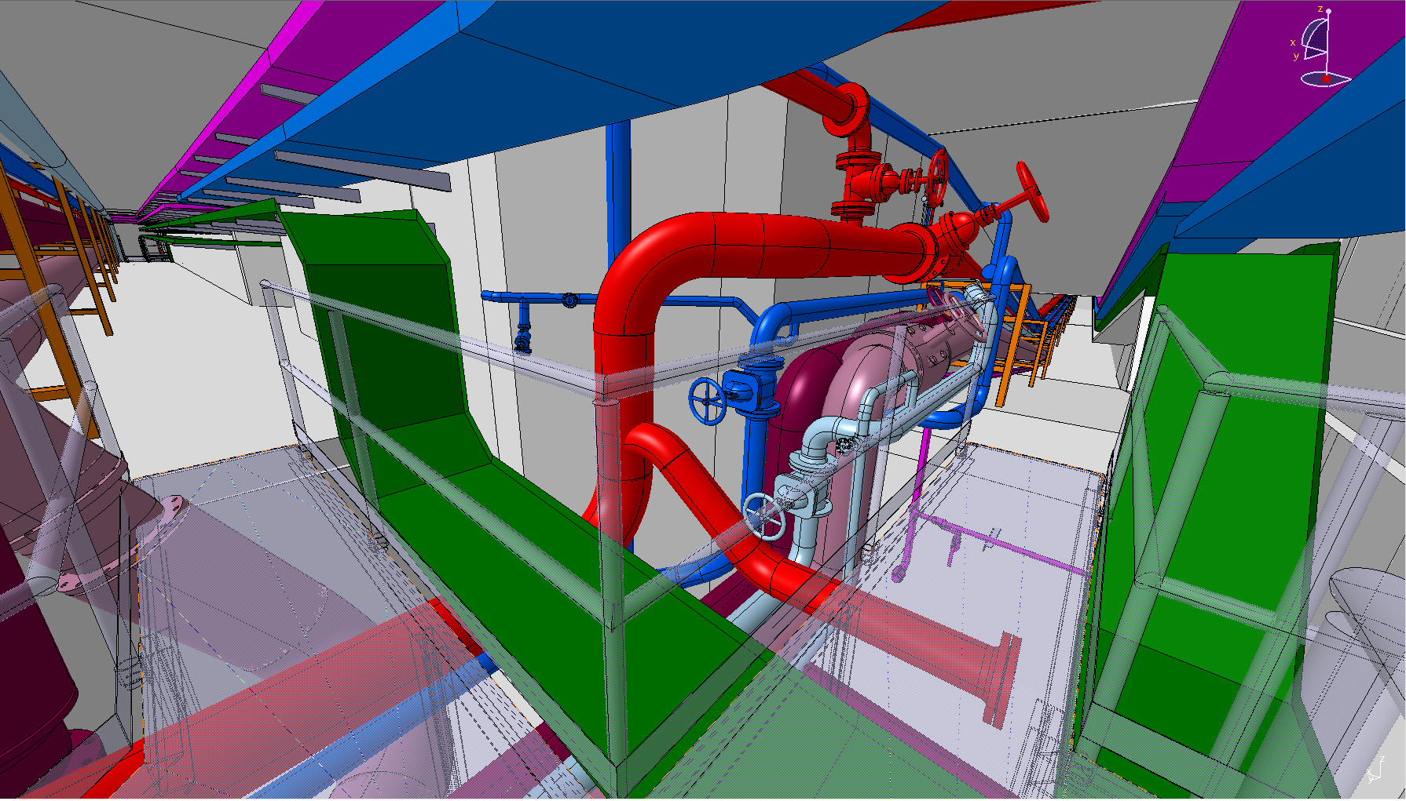
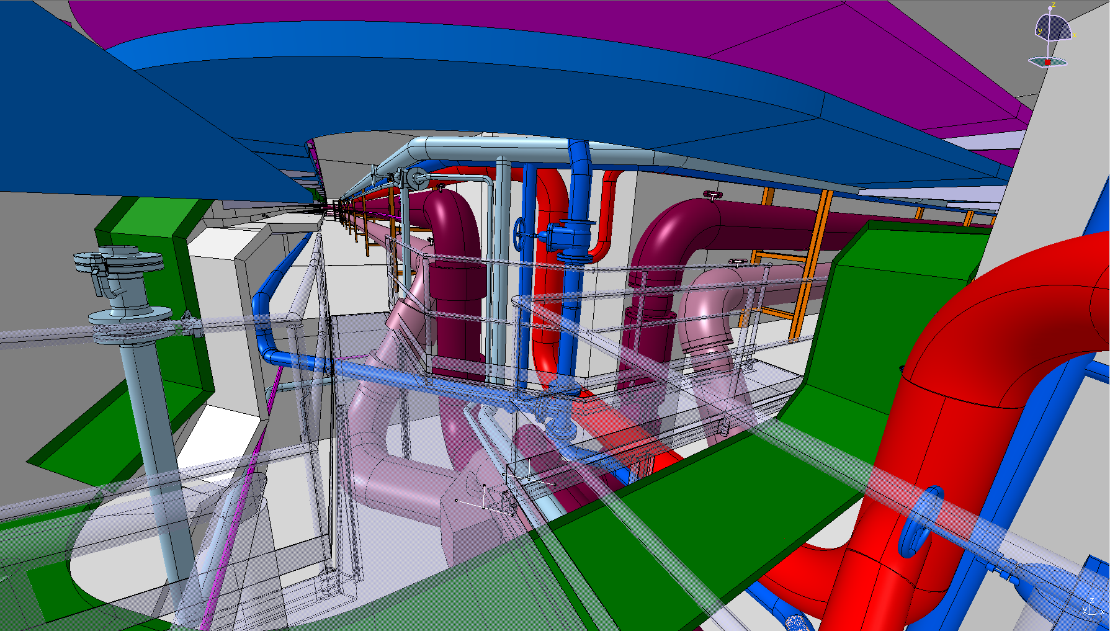
Intégration Galerie 825
zone ouest (Partie 4) Reverse Eng en cours:
Jonction 825/Dcum A-1090
b.35
b.182
b.110/192
b.188
Direction b.35/182
Direction b.35/182
Direction b.188
Direction b.110/192

Slide 7
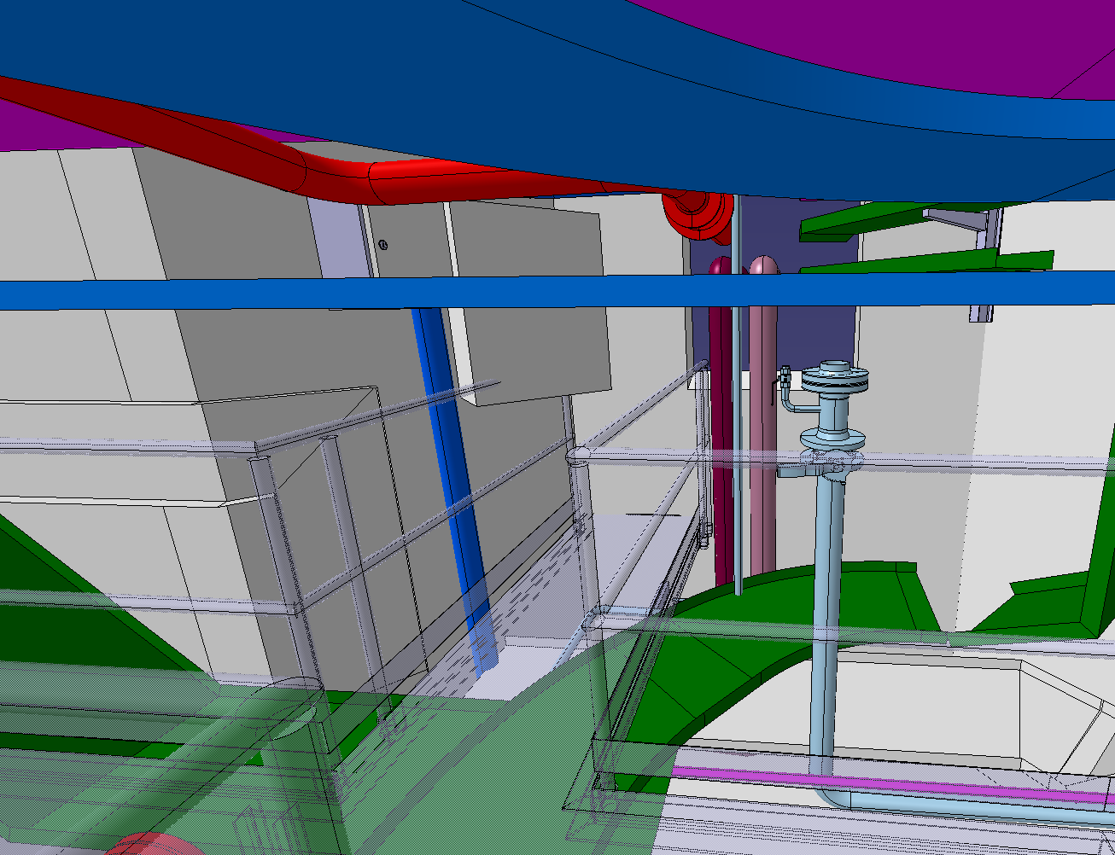
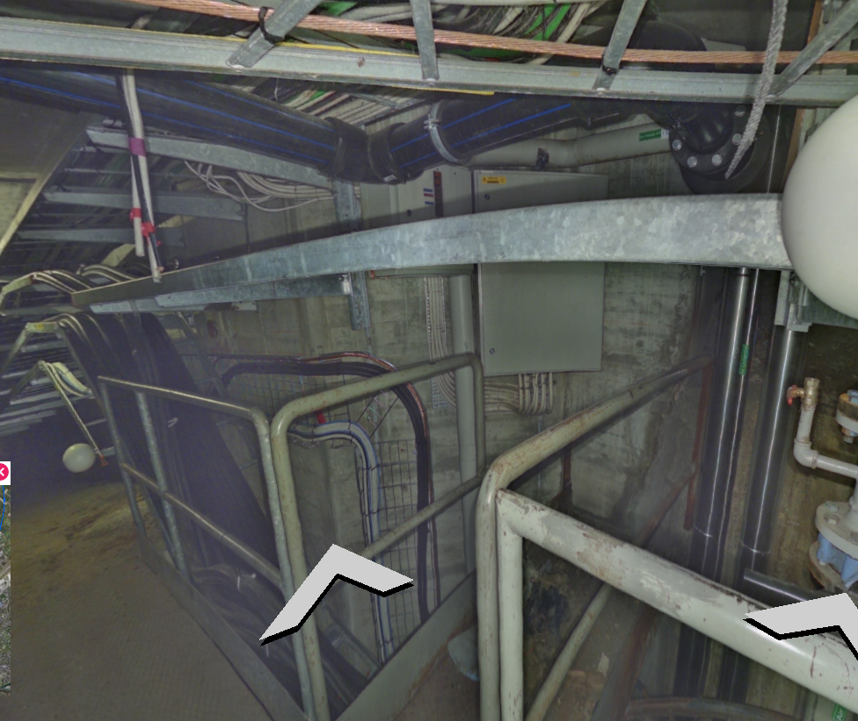
Intégration Galerie 825
zone ouest (Partie 4) Reverse Eng en cours:
Jonction 825/Dcum A-1090
Garde corps en interférence avec un boitier électrique
b.35
b.182
b.110/192
b.188

Slide 8
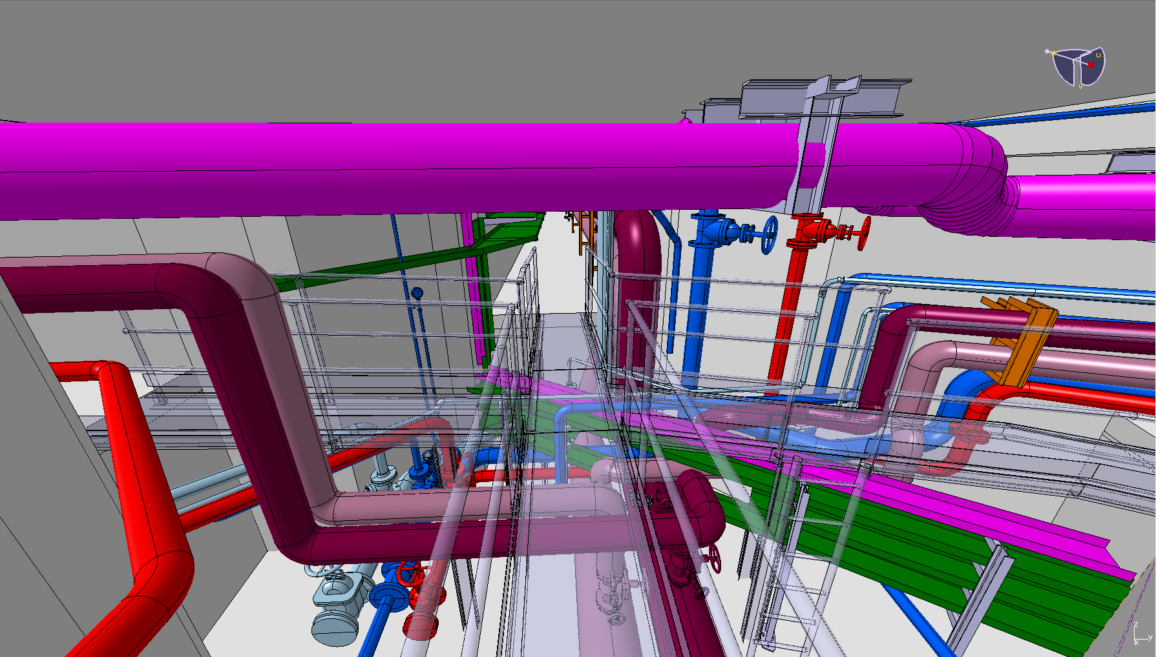
Intégration Galerie 825
zone ouest (Partie 4) Reverse Eng en cours:
Jonction 825 Dcum D-0030
b.35
b.110/192
b.188
b.182
Direction b.35
Direction b.182

Slide 9
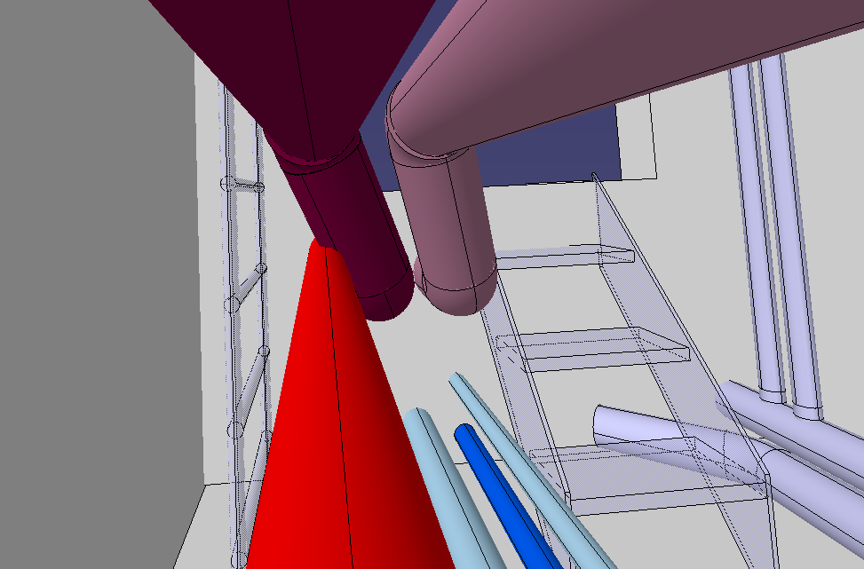
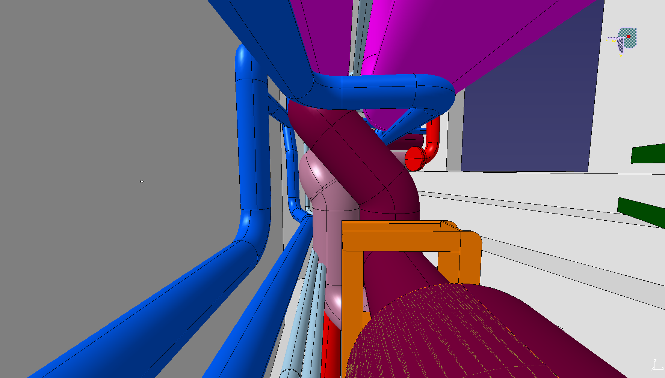
Intégration Galerie 825
zone ouest (Partie 4) Reverse Eng en cours:
Jonction 825 Dcum D-0030
Tuyauterie SCE a décaler
b.35
b.110/192
b.188
b.182
Direction b.35
Direction b.182

Slide 10
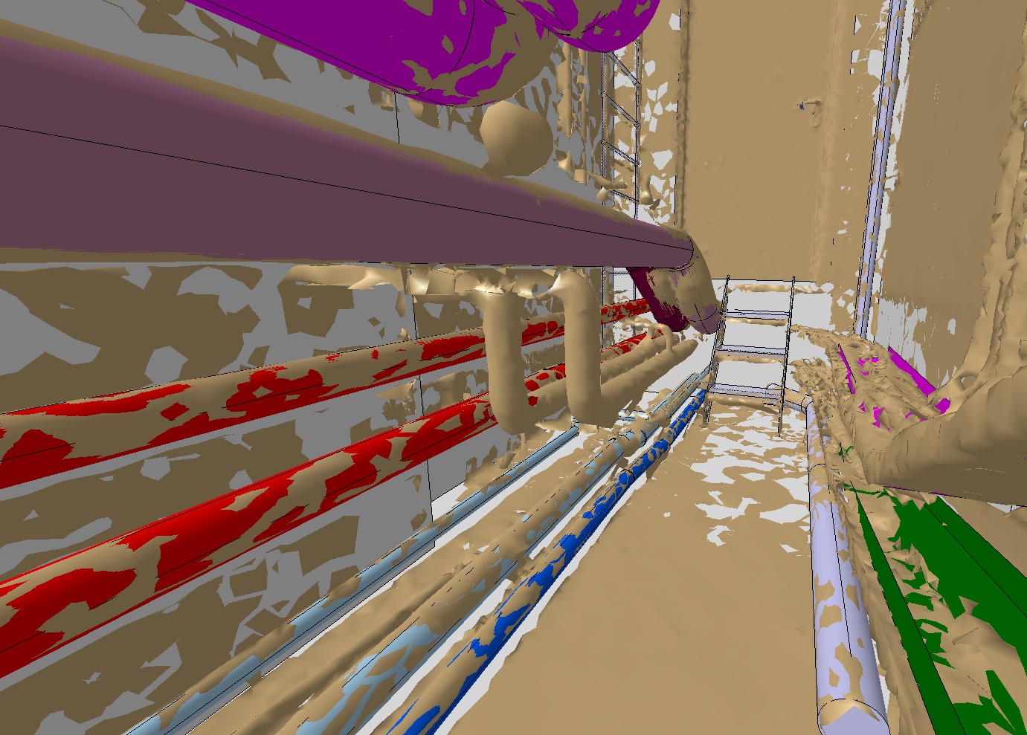
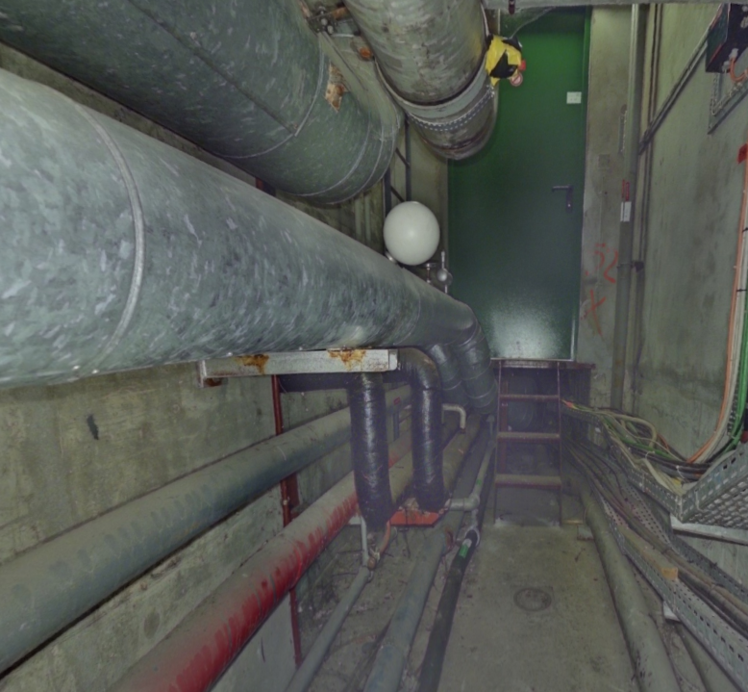
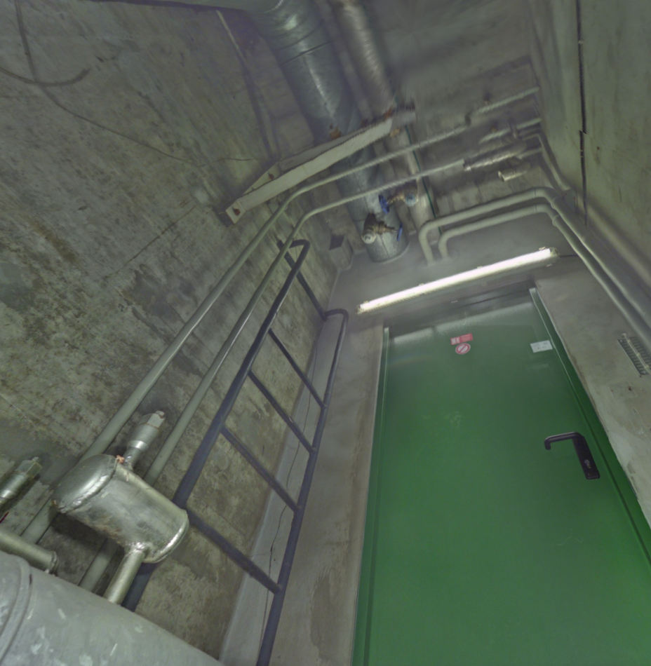
Intégration Galerie 825
zone ouest (Partie 4) Reverse Eng en cours:
Jonction 825 Dcum D-0030
deux autres tuyauteries origine?
b.35
b.110/192
Direction b.35
b.188
b.182

Slide 11
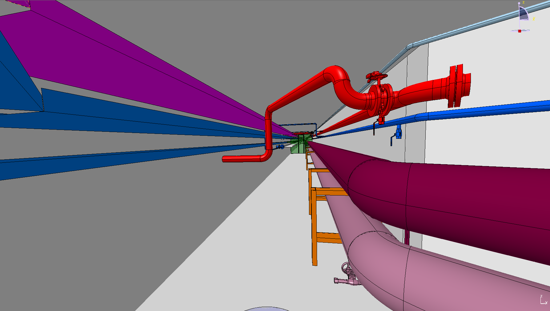
Intégration Galerie 825
zone ouest (Partie 4) Future Configuration en cours:
Jonction 825/b.188 Dcum A-1190
b.35
b.182
b.110/192
b.188

Slide 12
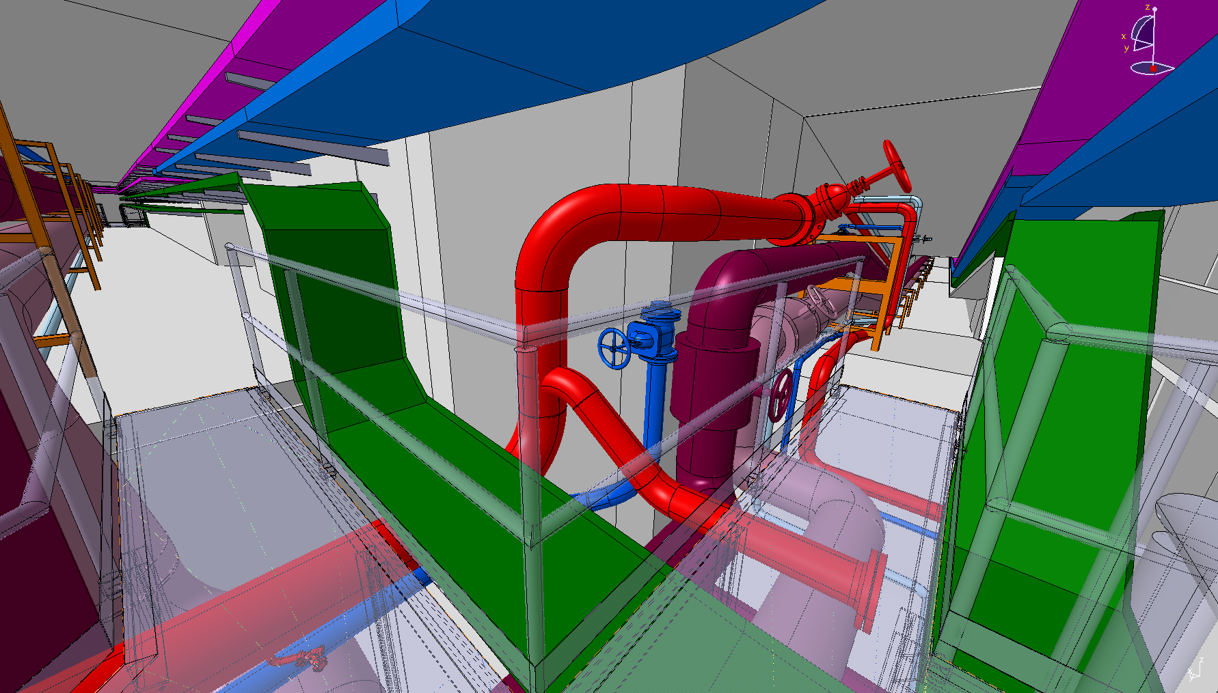
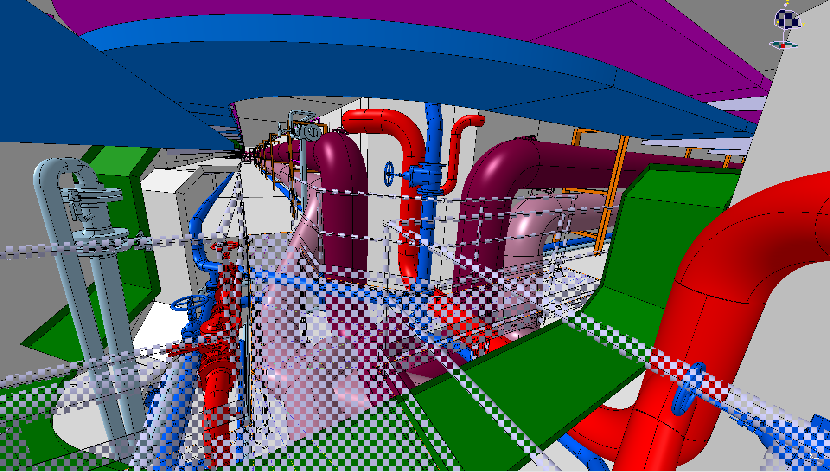
Intégration Galerie 825
zone ouest (Partie 4) Future Configuration en cours:
Jonction 825/Dcum A-1090
b.35
b.182
b.110/192
b.188
Direction b.35/182
Direction b.35/182
Direction b.188
Direction b.110/192

Slide 13
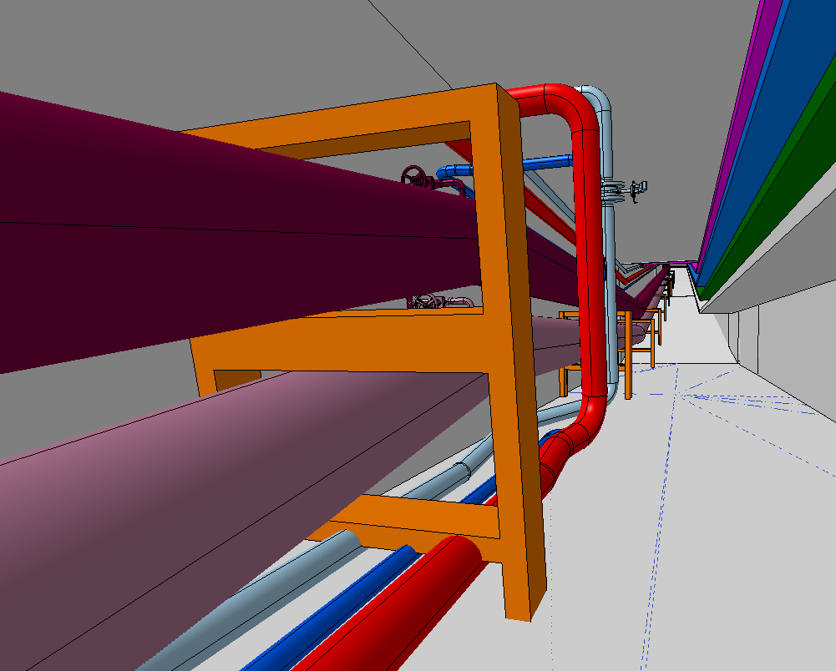
Intégration Galerie 825
zone ouest (Partie 4) Future Configuration en cours:
Jonction 825/Dcum A-1090
Interférence tuyauteries CV / support SCE
b.35
b.182
b.110/192
b.188
Direction b.35/182
Direction b.188

Slide 14
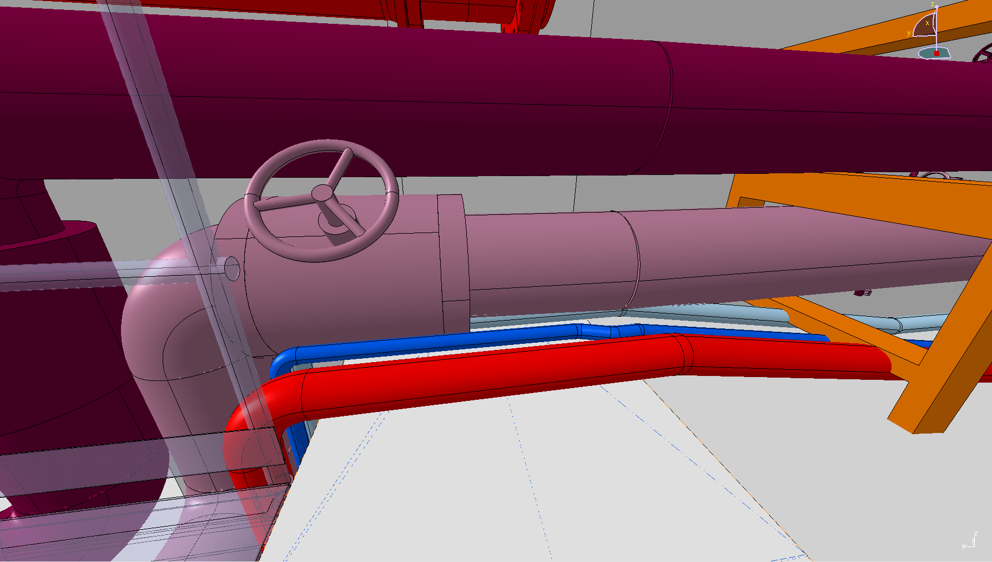
Intégration Galerie 825
zone ouest (Partie 4) Future Configuration en cours:
Jonction 825/Dcum A-1090
Interférence AC / SCE
b.35
b.182
b.110/192
b.188
Direction b.35/182
Direction b.188

Slide 15
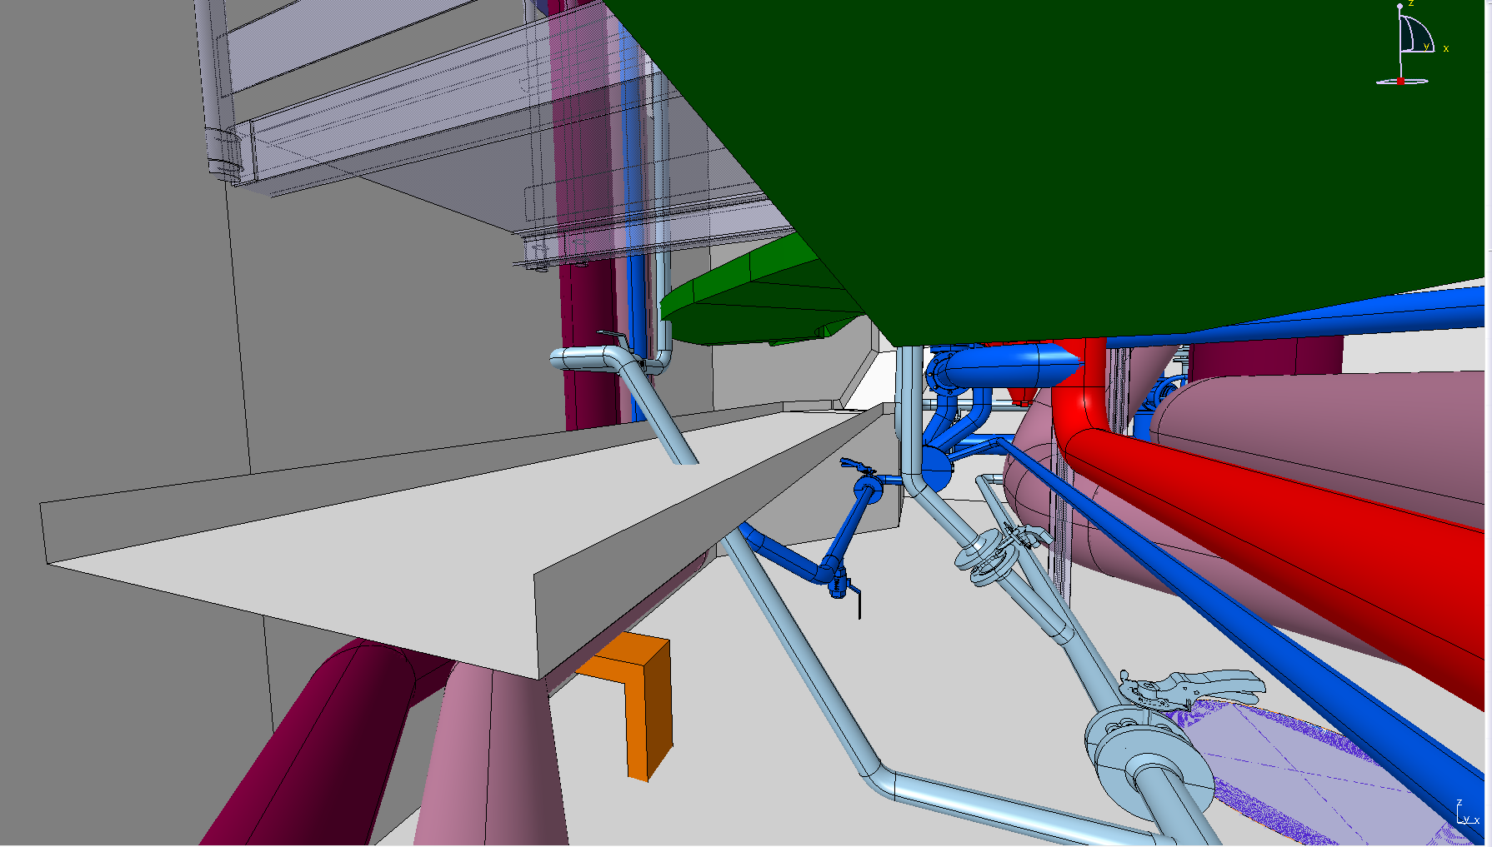
Intégration Galerie 825
zone ouest (Partie 4) Future Configuration en cours:
Jonction 825/Dcum A-1090
Interférence CV / Echelle à câble
b.35
b.182
b.110/192
b.188

Slide 16
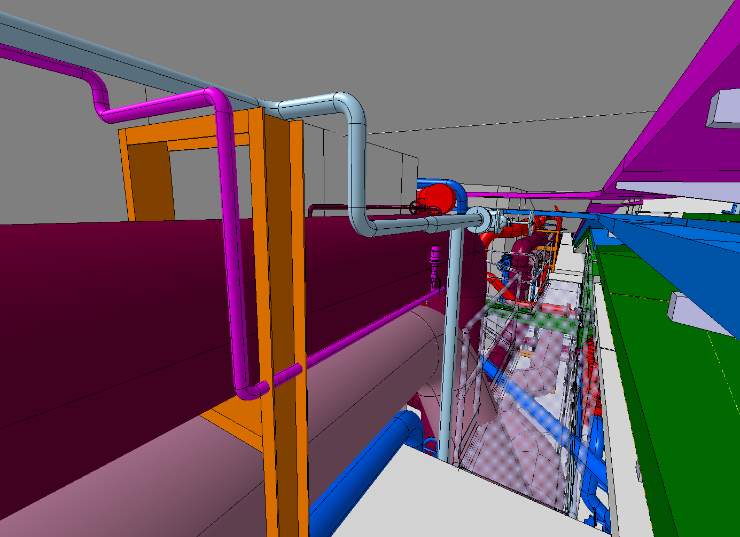
Intégration Galerie 825
zone ouest (Partie 4) Future Configuration en cours:
Jonction 825/Dcum A-1090
Interférence ED / Support
b.35
b.182
b.110/192
b.188

Slide 17
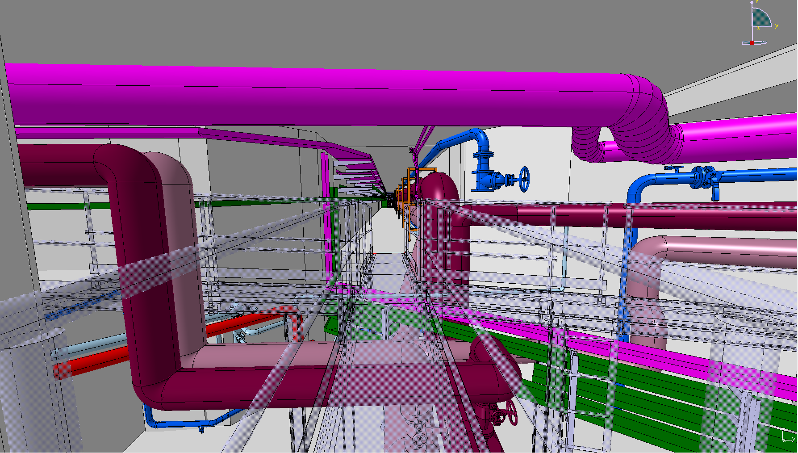
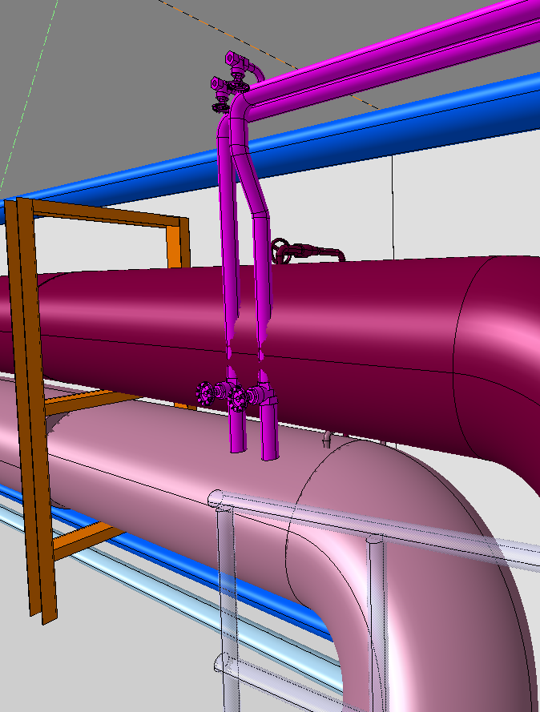
Intégration Galerie 825
zone ouest (Partie 4) Future Configuration en cours:
Jonction 825 Dcum D-0030
ED a retirer ou déplacer
b.35
b.110/192
b.188
b.182
Direction b.35
Direction b.182

Slide 18
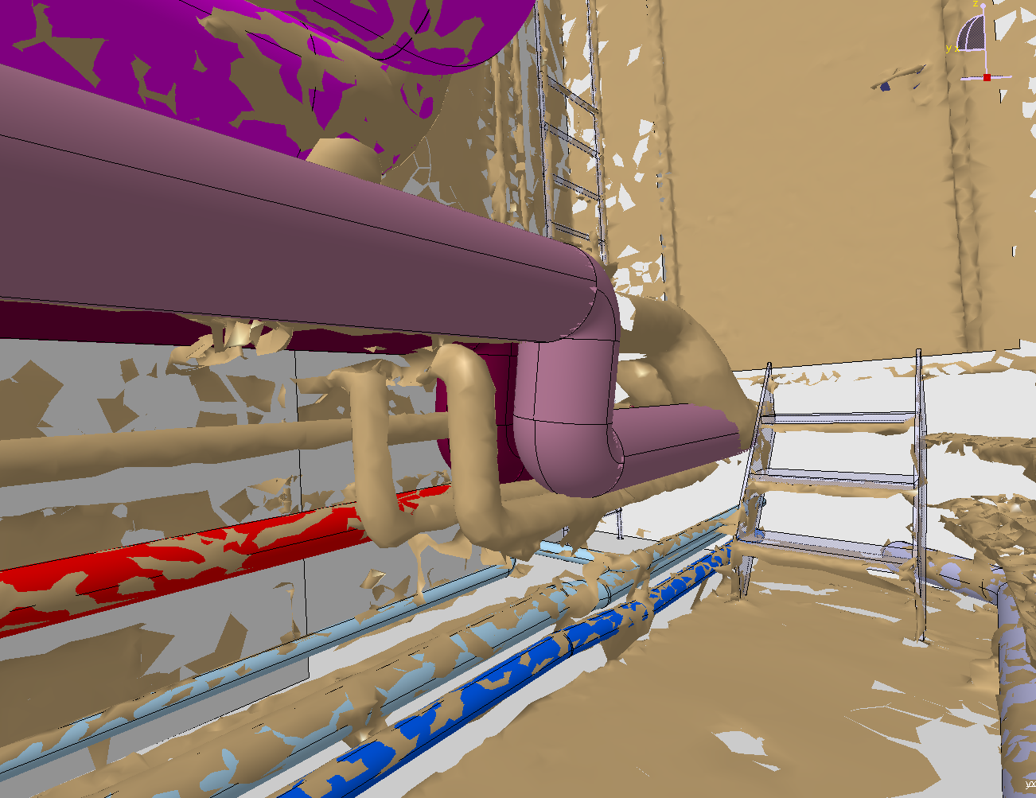
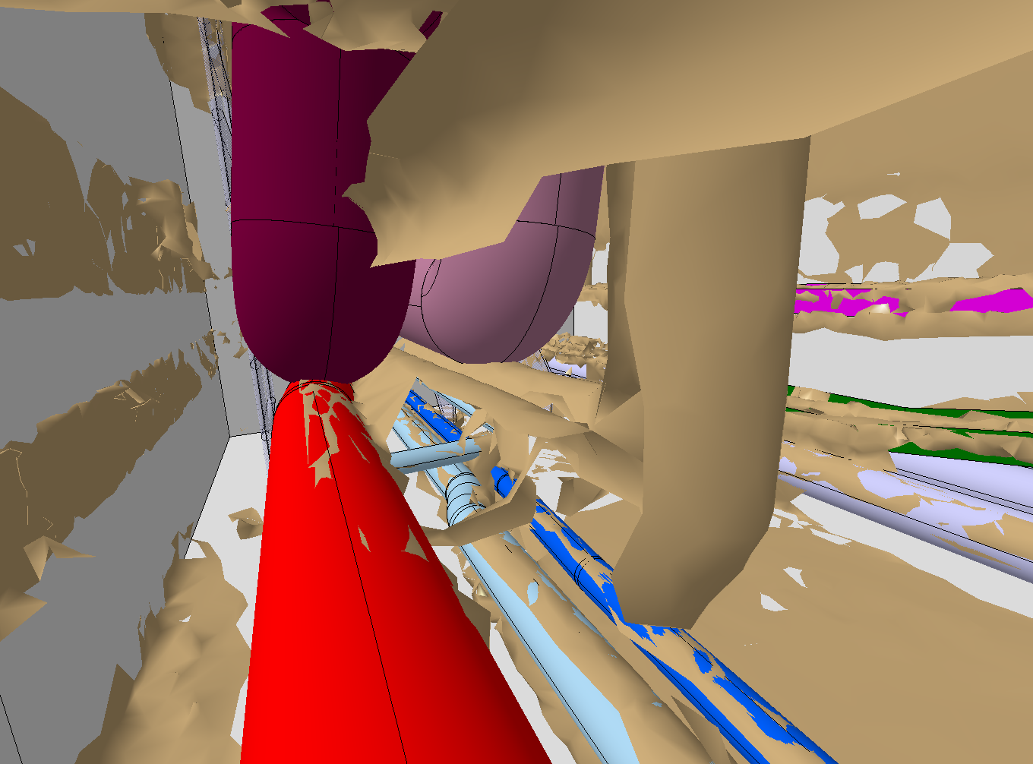
Intégration Galerie 825
zone ouest (Partie 4) Future Configuration en cours:
Jonction 825 Dcum D-0030
Tuyauterie SCE a décaler
b.35
b.110/192
b.188
b.182
Direction b.35

Slide 19
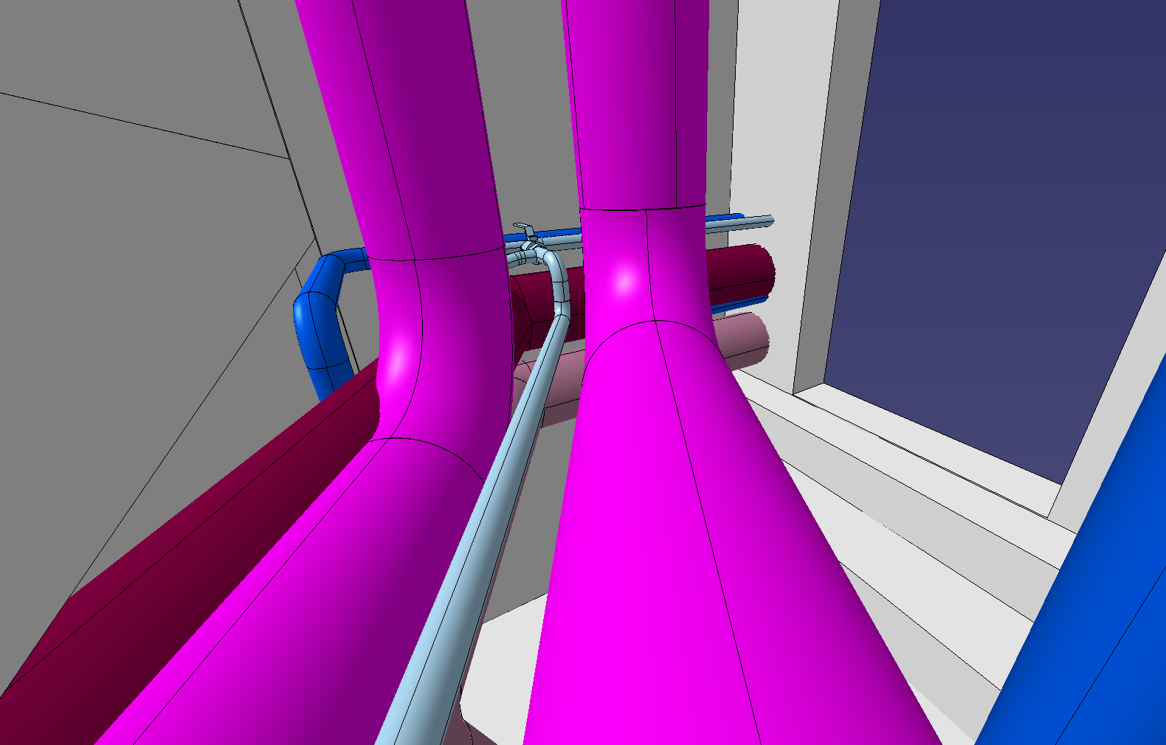
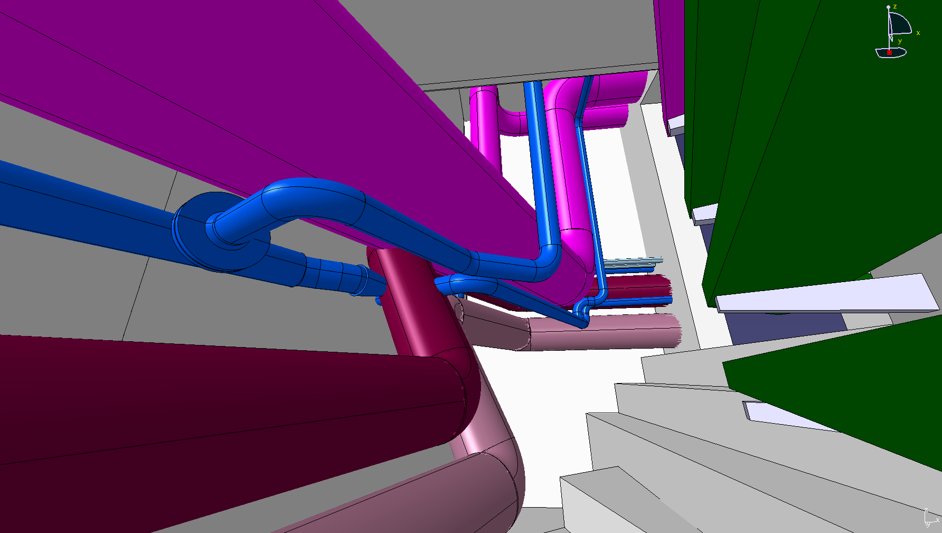
Intégration Galerie 825
zone ouest (Partie 4) Future Configuration en cours:
Jonction 825 Dcum D-0030
Interférence CV / SCE + Support SCE à rajouter
b.35
b.110/192
b.188
b.182
Direction b.182

Slide 20
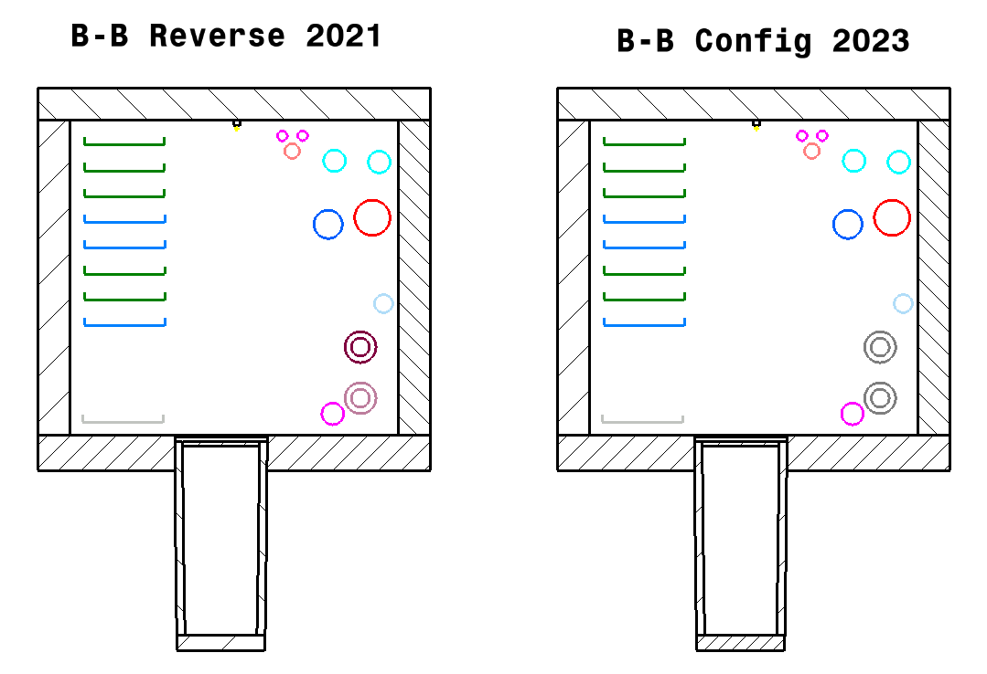
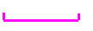

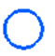
Intégration Galerie 825
Légende:
document EDMS catalogue des échelles à câbles : 340478
La couleur verte : basse tension (BT)
La couleur turquoise : moyenne tension (MT – Réseau 18Kv)
La couleur violet : Réseau contrôle
Eau surchauffée aller en violet foncé
Eau surchauffée retour en rose claire
Eau potable
Eau incendie
Air comprimé
Eau déminéralisée
Eau glacée
Hélium

Slide 21
Merci pour votre attention
Jean-Baptiste MAYOLINI EN-ACE-INT

